Slide 1

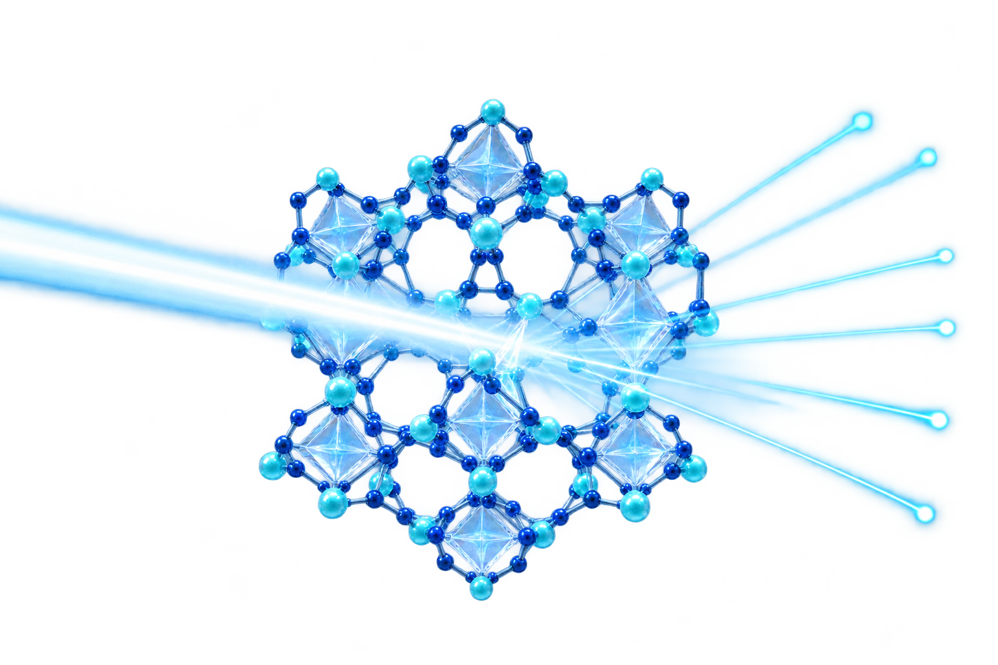



XRD表征技术
及MOF/COF图谱解析
《材料与化工现代研究方法》小组汇报
X射线与多孔晶体：概念示意
化学与工程技术专业 · 硕士一年级
汇报小组：________ 组员：____________ 2026年10月
Notes:
建议用时：10秒
大家好，本次汇报介绍X射线衍射，也就是XRD。我们从基本原理、测试与分析方法出发，结合MOF和COF论文中的图谱，讨论XRD能够提供哪些结构信息。
来源：
课程汇报要求图片：8分钟，4至5人小组，围绕课题组研究方向及材料表征方法。

Slide 2
01 XRD基本原理与表征信息
X射线与晶体周期排列相互作用，产生可用于结构分析的衍射信号
入射X射线
晶体粉末
原子周期排列
衍射信号
强度随2θ变化
结构分析
布拉格关系
MOF/COF中的典型用途
nλ = 2d sinθ
物相鉴定：目标结构是否形成
结构稳定性：处理后周期结构是否保留
结晶特征：峰位和峰形如何变化
λ：波长；d：晶面间距；n：衍射级数
θ：射线与晶面的夹角；图谱横轴通常为2θ
MOF：金属有机框架；COF：共价有机框架
概念图为原理示意；方法依据：Rigaku Powder diffraction；IUCr International Tables, Vol. H
材料与化工现代研究方法
02
Notes:
建议用时：40秒
XRD利用晶体内部的周期排列产生衍射信号。满足布拉格条件时，在特定角度出现衍射峰。峰位与晶面间距相关，横轴通常表示2θ。本次以粉末XRD为主。MOF和COF分别是金属有机框架与共价有机框架，常具有较大的结构周期，因此低角区对其结构分析尤其重要。
来源：
https://rigaku.com/resources/techniques/powder-x-ray-diffraction
https://rigaku.com/products/x-ray-diffraction-and-scattering/xrd/learning/basics
https://it.iucr.org/Ha/ch1o1v0001/contents/

Slide 3
02 测试方法与MOF/COF样品制备
环节 | 建议操作 | 注意事项
模式选择 | 粉末：常规粉末衍射（PXRD） 薄膜：掠入射XRD，以较小角度入射 | 本次以MOF/COF粉末样品为主
样品制备 | 温和研磨、铺平，控制样品高度 易失溶剂样品可密封或用毛细管 | 过度研磨可能损伤结构 压实可能改变相对峰强
扫描设置 | 常用铜靶，λ约1.5406 Å 2θ约2–40°，步长约0.02° | 低角峰接近起始角时，应进一步扩展范围
质量控制 | 适当延长计数时间，提高信噪比 使用标准样品校准衍射角度 | 注意样品架背景和仪器引起的峰形变化
方法依据：Rigaku Powder X-ray Diffraction Basic Course；表中数值为教学起始设置，须按仪器与样品优化
材料与化工现代研究方法
03
Notes:
建议用时：35秒
可靠结果首先依赖规范制样。粉末应温和研磨、铺平，并控制样品高度。薄膜可以采用掠入射方式，减少基底信号的影响。表中扫描参数仅为起始参考，实际需要按仪器和样品优化。比较不同样品时，应尽量保持测试条件和样品状态一致。
来源：
https://rigaku.com/resources/techniques/powder-x-ray-diffraction
https://rigaku.com/products/x-ray-diffraction-and-scattering/xrd/learning/basics
https://it.iucr.org/Ha/ch1o1v0001/contents/

Slide 4
03 常用分析软件及功能
任务 | 常用软件 | 输出与注意点
寻峰与物相鉴定 | JADE、Match!、DIFFRAC.EVA | 与标准图谱或论文参考图进行匹配
结构模拟 | Materials Studio（Reflex） | 根据结构模型，计算理论衍射图谱
全谱拟合与分析 | GSAS-II、TOPAS | 调整模型参数，评价计算与实验的一致性
图谱整理与峰形分析 | Origin / OriginPro | 整理图谱、分析峰宽，保留原始数据
基本分析流程：数据导入、峰位比较、结构模拟与全谱拟合
软件功能依据：MDI、Crystal Impact、Bruker、GSAS-II、BIOVIA、OriginLab官方文档，完整链接见附录
材料与化工现代研究方法
04
Notes:
建议用时：25秒
常用软件可以按功能划分。Jade和Match用于寻峰及物相鉴定，Materials Studio用于结构模拟，GSAS-II和TOPAS用于全谱拟合与进一步的结构分析，Origin用于图谱整理及峰形分析。全谱拟合是让计算曲线在整个角度范围内接近实验数据。
来源：
https://www.materialsdata.com/products.htm
https://www.crystalimpact.com/match/
https://www.bruker.com/en/products-and-solutions/diffractometers-and-x-ray-microscopes/x-ray-diffraction-software.html
https://advancedphotonsource.github.io/GSAS-II-tutorials/documentation.html
https://www.3ds.com/products/biovia/materials-studio
https://docs.originlab.com/tutorials/peakfitting-baseline

Slide 5
04 XRD图谱的主要分析要点
分析要素 | 能够获得的信息 | 需要注意
峰位（2θ） | 反映晶面间距 用于物相鉴定与结构比较 | 解释峰位偏移前，应排除仪器和装样误差
峰宽（半高宽） | 与有序区域尺度、局部畸变等有关 | 需考虑仪器展宽，晶畴尺寸不等于颗粒尺寸
相对峰强 | 与原子排列和晶粒取向等因素有关 | 样品用量及归一化处理也会影响峰强
全谱匹配与差值 | 与参考图谱进行全谱比对 检查一致性和有无杂峰 | 结合多个衍射峰及差值曲线进行判断
综合峰位、峰宽与相对峰强，评价图谱与目标结构的一致性
方法依据：IUCr International Tables, Vol. H；IUCr (2024), EnvACS（完整链接见备注与附录）
材料与化工现代研究方法
05
Notes:
建议用时：35秒
图谱分析主要包括峰位、峰宽、相对峰强和全谱匹配。峰位提供晶面间距及物相信息，峰宽与有序区域尺度及结构畸变有关，相对峰强也受晶粒取向和制样影响。分析时应综合多个峰，不能仅凭单个强峰判断结晶度。
来源：
https://rigaku.com/resources/techniques/powder-x-ray-diffraction
https://rigaku.com/products/x-ray-diffraction-and-scattering/xrd/learning/basics
https://it.iucr.org/Ha/ch1o1v0001/contents/
https://journals.iucr.org/j/issues/2024/05/00/oc5037/

Slide 6
05 XRD与其他常用表征技术的互补
技术 | 主要回答的问题 | 与XRD结合的价值
XRD / PXRD | 平均晶体结构与物相组成 | 提供整体结构信息，适合处理前后比较
SEM / TEM 电子显微镜 | 颗粒形貌与尺寸，TEM可提供局部晶格信息 | 补充局部结构与形貌信息
EDS（能谱） | 元素种类及空间分布 | 检查组成和分布，通常不能判断价态
红外 / 拉曼光谱 | 化学键及官能团信息 | 验证合成反应及官能团变化
XPS X射线光电子能谱 | 表面元素组成与化学态 | 帮助判断元素的价态和化学环境
气体吸附 BET比表面积分析 | 孔隙可达性与比表面积 | 检验孔道是否仍然开放
方法依据：所引论文[1]–[3]中的结构表征组合；各技术信息范围概括见备注
材料与化工现代研究方法
06
Notes:
建议用时：35秒
不同表征方法提供的信息相互补充。XRD反映样品的平均晶体结构，电子显微镜提供形貌及局部晶格信息。能谱分析元素组成与分布，红外和拉曼反映化学键，XPS提供表面化学态，气体吸附评价比表面积和孔隙可达性。因此，结构与性能结论通常需要多种方法共同支持。
来源：
https://doi.org/10.1002/adfm.202506111
https://doi.org/10.1038/s41467-024-47426-x
https://doi.org/10.1038/s41467-024-46942-0

Slide 7
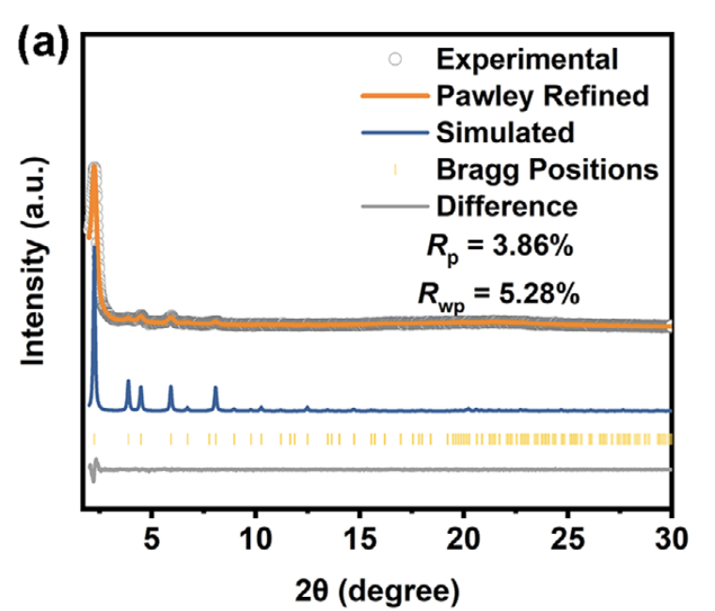
06 案例①：TT-TPDA-COF的结构表征
研究主题：扩展π共轭的噻吩基COF用于锂离子电池正极
低角衍射峰与结构特征
主峰位于2θ < 5°的低角区域。
实验数据与Pawley全谱拟合线基本吻合。
拟合结果与图谱匹配
Rp = 3.86%，Rwp = 5.28%（拟合残差）
模拟峰位与实验特征峰总体对应。
图谱分析
结合模拟，图谱与AA堆积模型相容。
仅凭峰强不能定量判断结晶度。
Experimental：实验数据；Pawley Refined：全谱拟合
Simulated：模拟图谱；Bragg Positions：理论峰位
Difference：实验与拟合差值
Intensity (a.u.)：相对强度；2θ (degree)：衍射角（°）
Q. Xu et al. Adv. Funct. Mater. 35 (2025), 2506111. DOI: 10.1002/adfm.202506111；Fig. 1a，图谱沿用所给原稿，曲线未重绘
材料与化工现代研究方法
07
Notes:
建议用时：55秒
第一张图来自参考PPT，图旁保留了英文图例的中文说明。实验数据与Pawley全谱拟合线基本吻合，模拟峰位与主要实验峰也能够对应。Rwp为5.28%，用于评价实验与拟合的偏差。结合结构模拟，结果支持作者提出的AA层状堆积模型。不过，拟合良好不能证明模型唯一，也不能由峰强直接定量判断结晶度。
补充理解：Pawley拟合可检验候选晶胞与全谱的一致性，不直接验证原子位置，也不能单独确定层间堆积模型。
来源：
Pawley G. S., J. Appl. Cryst. 14 (1981), 357–361. https://doi.org/10.1107/S0021889881009618
图像补充理解：Pawley拟合可检验候选晶胞与全谱的一致性，不直接验证原子位置，也不能单独确定层间堆积模型。
来源：用户提供参考PPT，slide4(a)；图号通过原论文对应图核对。
Pawley G. S., J. Appl. Cryst. 14 (1981), 357–361. https://doi.org/10.1107/S0021889881009618
Q. Xu et al. Adv. Funct. Mater. 35 (2025), 2506111. DOI: 10.1002/adfm.202506111
https://doi.org/10.1002/adfm.202506111

Slide 8
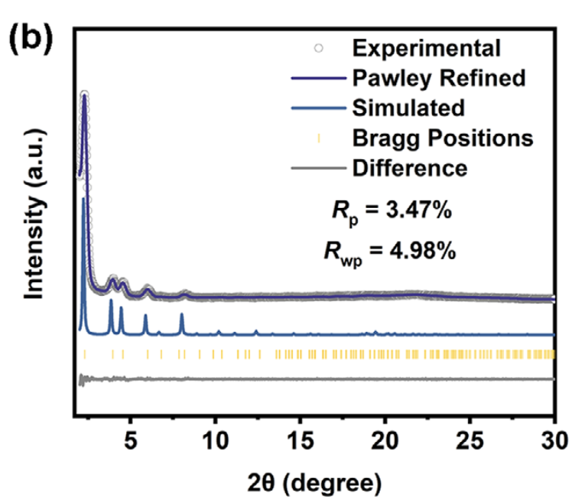
07 案例②：Np-TPDA-COF的对照分析
研究主题：COF电池正极的结构对照，比较Np与噻吩基骨架
对照样品的衍射特征
实验曲线与拟合曲线基本吻合，
较弱衍射峰也与理论峰位相对应。
拟合结果与图谱匹配
Rp = 3.47%，Rwp = 4.98%（拟合残差）
两种COF的峰位与各自模型对应。
对照分析
拟合残差较低，不代表结晶度更高。
性能差异还需结合电化学测试解释。
Experimental：实验数据；Pawley Refined：全谱拟合
Simulated：模拟图谱；Bragg Positions：理论峰位
Difference：实验与拟合差值
Intensity (a.u.)：相对强度；2θ (degree)：衍射角（°）
Q. Xu et al. Adv. Funct. Mater. 35 (2025), 2506111. DOI: 10.1002/adfm.202506111；Fig. 1b，图谱沿用所给原稿，曲线未重绘
材料与化工现代研究方法
08
Notes:
建议用时：40秒
对照材料Np-TPDA-COF同样具有明显的低角衍射峰，较弱峰也与理论位置对应。其Rwp为4.98%，说明在本组数据条件下拟合较好。这个数值略低于上一材料，但不同样品的统计误差和背景等因素也会影响拟合指标，因此不能据此比较结晶度。电池性能差异还需结合电化学和导电性测试。
来源：
图像来源：用户提供参考PPT，slide4(b)。
Q. Xu et al. Adv. Funct. Mater. 35 (2025), 2506111. DOI: 10.1002/adfm.202506111
https://doi.org/10.1002/adfm.202506111

Slide 9
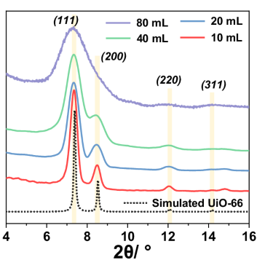
08 MOF案例：UiO-66的尺寸与峰宽变化
研究主题：高缺陷超小UiO-66纳米晶的制备及催化应用
衍射峰展宽现象
随着乙醇用量增加，衍射峰逐渐展宽。
80 mL样品的相邻峰明显重叠。
透射电子显微镜（TEM）验证
TEM平均粒径：40、14、9、5 nm。
超小颗粒中仍可观察到局部晶格。
图谱分析
峰展宽与有序区域尺度减小相一致。
仅凭宽峰不能判定样品完全无定形。
Simulated：UiO-66模拟图谱
10–80 mL：合成时的乙醇用量
（111）、（200）等：晶面编号
2θ / °：衍射角，单位为度
S. Dai et al. Nat. Commun. 15 (2024), 3434. DOI: 10.1038/s41467-024-47426-x；Fig. 2b局部裁剪，CC BY 4.0，https://creativecommons.org/licenses/by/4.0/
材料与化工现代研究方法
09
Notes:
建议用时：60秒
UiO-66案例展示了尺寸变化与峰展宽的关系。随着合成时乙醇用量增加，峰逐渐展宽，相邻峰出现重叠。TEM统计颗粒尺寸依次约为40、14、9和5纳米，超小颗粒中仍可观察到局部晶格。因此，峰展宽与有序区域尺度减小相一致，仅凭宽峰不能认定样品完全无定形。峰宽分析还需考虑仪器贡献。
来源：
S. Dai et al. Nat. Commun. 15 (2024), 3434. DOI: 10.1038/s41467-024-47426-x
https://doi.org/10.1038/s41467-024-47426-x
图像：https://media.springernature.com/lw1200/springer-static/image/art%3A10.1038%2Fs41467-024-47426-x/MediaObjects/41467_2024_47426_Fig2_HTML.png

Slide 10
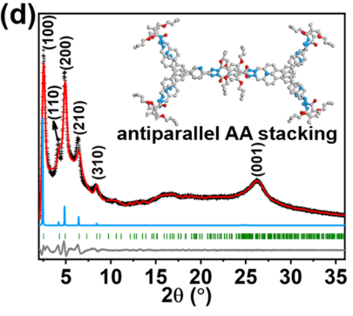
09 COF案例：ACOF-1的层间堆积结构
研究主题：反平行堆积COF的孔道调控及碘污染物捕获
峰位与晶面归属
2θ约2.5°、4.2°、4.9°、6.5°、8.4°。
对应(100)、(110)、(200)、(210)、(310)。
结构拟合与辅助表征
Rwp = 5.71%（Pawley全谱拟合）。
X射线散射及高分辨TEM提供补充证据。
图谱分析
多种证据支持反平行AA堆积模型。
拟合良好并不代表结构模型唯一。
antiparallel AA stacking：反平行AA堆积
相邻层方向相反，位置大致上下对应
黑：实验；红：拟合；蓝：模拟
绿：理论峰位；灰：实验与拟合差值
（100）等为晶面编号；2θ为衍射角
Y. Xie et al. Nat. Commun. 15 (2024), 2671. DOI: 10.1038/s41467-024-46942-0；Fig. 2d局部裁剪，CC BY 4.0，https://creativecommons.org/licenses/by/4.0/
材料与化工现代研究方法
10
Notes:
建议用时：60秒
ACOF-1的多个低角峰与作者提出的结构模型相符，括号内的数字表示晶面编号。Pawley拟合的Rwp为5.71%。作者结合X射线散射、高分辨TEM和结构计算，支持反平行AA堆积。这里的反平行AA可以理解为相邻层方向相反、位置大致上下对应。多种证据共同约束结构，比单独比较拟合残差更有说服力。
补充理解：Pawley拟合可检验候选晶胞与全谱的一致性，不直接验证原子位置，也不能单独确定层间堆积模型。
来源：
Pawley G. S., J. Appl. Cryst. 14 (1981), 357–361. https://doi.org/10.1107/S0021889881009618
Y. Xie et al. Nat. Commun. 15 (2024), 2671. DOI: 10.1038/s41467-024-46942-0
https://doi.org/10.1038/s41467-024-46942-0
图像：https://media.springernature.com/lw1200/springer-static/image/art%3A10.1038%2Fs41467-024-46942-0/MediaObjects/41467_2024_46942_Fig2_HTML.png

Slide 11
10 案例归纳与结构—性能关系
研究对象
XRD结构证据
辅助表征与性能验证
COF电池正极
TT / Np-TPDA-COF
实验与模拟图谱匹配
结合其他证据分析堆积
充放电、导电性测试
分析电池储能性能
＋
超小UiO-66纳米晶
MOF催化材料
衍射峰展宽
结合TEM分析尺寸变化
热分析及组成表征
催化性能测试
＋
反平行堆积ACOF-1
COF碘吸附材料
多峰匹配与全谱拟合
结合其他证据分析堆积
光谱、显微和吸附测试
评价碘捕获能力
＋
结构证据与功能测试相互印证，建立材料结构与性能的联系
概念图概括文献[1]–[3]的证据关系；结构解释须结合辅助表征与性能测试
材料与化工现代研究方法
11
Notes:
建议用时：50秒
三个案例分别说明结构匹配、峰宽变化和层间堆积分析。XRD提供晶体结构证据，性能解释还需要专门测试。对于MOF和COF，即使处理后衍射峰保留，也需要通过吸附测试确认孔道是否仍然开放。结构保持、孔隙可达性和性能变化应分别验证，再讨论它们之间的联系。
来源：
https://doi.org/10.1002/adfm.202506111
https://doi.org/10.1038/s41467-024-47426-x
https://doi.org/10.1038/s41467-024-46942-0

Slide 12
11 总结：XRD图谱解析的基本思路
规范测试
制样、扫描范围、仪器校准
峰位与物相
晶面间距、目标结构匹配
XRD图谱解析
结构证据的综合判断
峰宽与结晶特征
有序区域尺度及影响因素
联合表征
显微、光谱、吸附
及性能测试
分析原则：综合多个衍射峰，说明证据范围，避免由单一图谱过度推断
概念图总结分析流程；参考文献与补充说明见附录
材料与化工现代研究方法
12
Notes:
建议用时：35秒
本次汇报的主要结论是：XRD用于表征晶体周期结构，基本分析需要综合峰位、峰宽、相对峰强及全谱匹配。在MOF和COF研究中，应将XRD与显微、光谱和吸附测试结合，形成相互印证的结构与性能认识。谢谢大家。
来源：
https://rigaku.com/resources/techniques/powder-x-ray-diffraction
https://rigaku.com/products/x-ray-diffraction-and-scattering/xrd/learning/basics
https://it.iucr.org/Ha/ch1o1v0001/contents/

Slide 13
附录A XRD数据分析基本流程
步骤 | 应保留或输出的内容
1 导入原始数据 | 保存原始数据，记录样品状态和测量条件
2 检查与校正 | 先检查样品架和背景信号，按仪器要求进行校正
3 寻峰与全谱比对 | 记录峰的位置和宽度，与参考图谱比较，留意额外出现的峰
4 拟合与模型检验 | 学习比较实验曲线与计算曲线，记录拟合误差及所用设置
5 联合表征与归档 | 保存软件工程和操作记录，结合其他测试进行判断
教学操作建议；软件具体菜单随版本变化，以官方文档为准
附录
13
Notes:
附录：讨论或备用
原始数据应始终保留。平滑、背景扣除和归一化需要可追溯，过度平滑会改变峰宽并掩盖弱峰。数据库匹配只是候选筛选，需要化学组成和全谱验证。对活化前后样品应记录溶剂状态、空气暴露及测试几何。
来源：
https://rigaku.com/resources/techniques/powder-x-ray-diffraction
https://rigaku.com/products/x-ray-diffraction-and-scattering/xrd/learning/basics
https://it.iucr.org/Ha/ch1o1v0001/contents/
https://www.materialsdata.com/products.htm
https://www.crystalimpact.com/match/
https://www.bruker.com/en/products-and-solutions/diffractometers-and-x-ray-microscopes/x-ray-diffraction-software.html
https://advancedphotonsource.github.io/GSAS-II-tutorials/documentation.html
https://www.3ds.com/products/biovia/materials-studio
https://docs.originlab.com/tutorials/peakfitting-baseline

Slide 14
附录B 晶面间距与有序区域尺度估算
布拉格关系：d = λ / (2 sinθ)
示例：Cu Kα，λ = 0.15406 nm，2θ = 2.50°
θ = 1.25°，d ≈ 3.53 nm
该值是晶面间距，不能直接作为孔径。
谢乐公式（Scherrer）：D = Kλ / (β cosθ)
示例：K = 0.9，2θ = 7.4°，校正后β = 1.5° = 0.02618 rad
得到D ≈ 5.31 nm，表示该方向相干衍射区域的尺度。
β在此取半高宽，须考虑仪器展宽；D不一定等于颗粒大小。
计算采用教学假设值，不是从论文图片精确拟合得到的实验结果
附录
14
Notes:
附录：讨论或备用
这里的峰宽为教学设定值，不能当作UiO-66原始数据的重分析。若采用高斯展宽近似，可使用β样品平方约等于β实测平方减β仪器平方，但Voigt等峰形应使用适当卷积方法。对于高度重叠、极小晶畴和强无序体系，简单Scherrer估算的不确定性更高。
来源：
https://rigaku.com/resources/techniques/powder-x-ray-diffraction
https://rigaku.com/products/x-ray-diffraction-and-scattering/xrd/learning/basics
https://it.iucr.org/Ha/ch1o1v0001/contents/
https://journals.iucr.org/j/issues/2024/05/00/oc5037/

Slide 15
附录C 图谱英文术语与中文释义
原图英文 | 中文含义 | 图谱中的作用
Experimental / Observed | 实验数据 | 实际测量得到的点或曲线
Pawley Refined / Fitting | 全谱拟合线 / 拟合曲线 | 通过拟合参数，使计算曲线接近实验数据
Simulated | 模拟图谱 | 由所提出的结构模型计算得到的图谱
Bragg Positions | 理论峰位 | 理论上可能出现衍射峰的位置
Difference | 实验与拟合的差值 | 反映实验与拟合的偏差，通常位于图谱下方
Rp / Rwp | 拟合残差指标 | 衡量实验与拟合的偏差，不能代表结晶度
保留论文原图中的英文，在旁边用中文帮助理解
附录
15
Notes:
附录：讨论或备用
拟合可以先理解为：用软件调整一条计算曲线，使它尽量贴近实验数据。Pawley是其中一种方法的名称。本次理解图例和基本含义即可。误差较小通常说明曲线较接近，但不能仅凭这一点判断材料更好。
来源：
https://www.materialsdata.com/products.htm
https://www.crystalimpact.com/match/
https://www.bruker.com/en/products-and-solutions/diffractometers-and-x-ray-microscopes/x-ray-diffraction-software.html
https://advancedphotonsource.github.io/GSAS-II-tutorials/documentation.html
https://www.3ds.com/products/biovia/materials-studio
https://docs.originlab.com/tutorials/peakfitting-baseline

Slide 16
附录D 案例文献与原图对应关系
[1] Q. Xu, K. Fu, Z. Liu, et al.
Thiophene-Based Bipolar-Type Covalent Organic Frameworks with Extended π-Conjugation as Superior Cathode for Lithium-Ion Batteries. Advanced Functional Materials 35 (2025), 2506111.
https://doi.org/10.1002/adfm.202506111
主讲第7、8页：原论文Fig. 1a、1b，图谱沿用所给原稿第7、8页。
[2] S. Dai, C. Simms, G. Patriarche, et al.
Highly defective ultra-small tetravalent MOF nanocrystals. Nature Communications 15 (2024), 3434.
https://doi.org/10.1038/s41467-024-47426-x
主讲第9页：Fig. 2b局部裁剪，原曲线未重绘，CC BY 4.0。
[3] Y. Xie, Q. Rong, F. Mao, et al.
Engineering the pore environment of antiparallel stacked covalent organic frameworks for capture of iodine pollutants. Nature Communications 15 (2024), 2671.
https://doi.org/10.1038/s41467-024-46942-0
主讲第10页：Fig. 2d局部裁剪，原曲线未重绘，CC BY 4.0。
案例文献发表于2024—2025年；图源、图号及DOI对应关系如下
附录
16
Notes:
附录：讨论或备用
三篇论文的DOI均可点击。2025年的论文题录通过Wiley出版社页面核验，图谱来自用户提供的参考PPT。两篇2024年的论文为开放获取文章，图像裁剪已注明，并保留原曲线、坐标及图例信息。
来源：
Q. Xu et al. Adv. Funct. Mater. 35 (2025), 2506111. DOI: 10.1002/adfm.202506111
https://doi.org/10.1002/adfm.202506111
S. Dai et al. Nat. Commun. 15 (2024), 3434. DOI: 10.1038/s41467-024-47426-x
https://doi.org/10.1038/s41467-024-47426-x
Y. Xie et al. Nat. Commun. 15 (2024), 2671. DOI: 10.1038/s41467-024-46942-0
https://doi.org/10.1038/s41467-024-46942-0
https://creativecommons.org/licenses/by/4.0/

Slide 17
附录E 方法与软件资料
基础原理与制样
Rigaku：Powder diffraction / Powder X-ray Diffraction Basic Course
https://rigaku.com/products/x-ray-diffraction-and-scattering/xrd/learning/basics
峰宽与尺寸分析
IUCr：Determination of the average crystallite size … EnvACS (2024)
https://journals.iucr.org/j/issues/2024/05/00/oc5037/
物相检索软件
MDI JADE；Crystal Impact Match!；Bruker DIFFRAC.EVA / TOPAS
https://www.materialsdata.com/products.htm
https://www.crystalimpact.com/match/
拟合与建模
GSAS-II官方文档；BIOVIA Materials Studio
https://advancedphotonsource.github.io/GSAS-II-tutorials/documentation.html
https://www.3ds.com/products/biovia/materials-studio
背景及峰拟合
OriginLab：Peak Fitting with Baseline
https://docs.originlab.com/tutorials/peakfitting-baseline
以下为方法及软件功能依据，完整资料链接亦保留于演讲者备注
附录
17
Notes:
附录：讨论或备用
访问日期：2026-10-15。Bruker软件总览：https://www.bruker.com/en/products-and-solutions/diffractometers-and-x-ray-microscopes/x-ray-diffraction-software.html。其余功能依据见页内与上述各页备注。
来源：
https://www.materialsdata.com/products.htm
https://www.crystalimpact.com/match/
https://www.bruker.com/en/products-and-solutions/diffractometers-and-x-ray-microscopes/x-ray-diffraction-software.html
https://advancedphotonsource.github.io/GSAS-II-tutorials/documentation.html
https://www.3ds.com/products/biovia/materials-studio
https://docs.originlab.com/tutorials/peakfitting-baseline
https://rigaku.com/resources/techniques/powder-x-ray-diffraction
https://rigaku.com/products/x-ray-diffraction-and-scattering/xrd/learning/basics
https://it.iucr.org/Ha/ch1o1v0001/contents/

